Slide 1
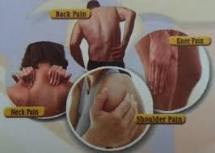
أنواع الإصابات الرياضية
إصابات الجلد والانسجة الرخوة
إصابات العضلات
إصابات العظام
إصابات المفاصل
إصابات الاعصاب

Slide 2
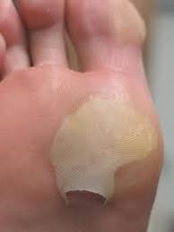
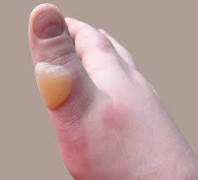
إصابات الجلد والانسجة الرخوة
النقطات او الفقاعات :احتكاك الجلد باستمرار بسطح خشن مم يؤدي الى انفصال الطبقات العليا من الجلد عن الطبقات السفلى.
العلاج : تركها الى ان يمتصها الجسم او فتحها

Slide 3
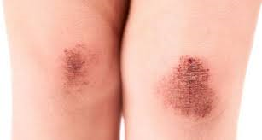
السحجات : تمزق الطبقات العليا من الجلد فقط نتيجة تعرضها للاحتكاك الشديد بسطح خشن
العلاج : تنظيف المكان بالماء او احد المعقمات وإزالة أي جسم غريب منها وربطها

Slide 4
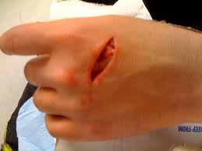
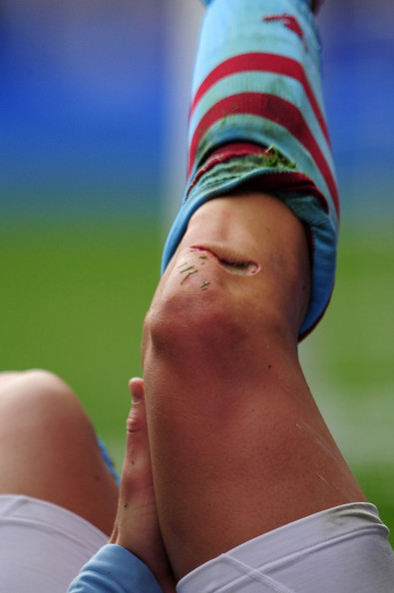
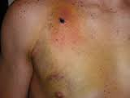
الجروح
تعريف : هو فقدان استمرار الجلد نتيجة تعرضه الى شدة خارجية .
انواعه :
الجرح القطعي
الجرح النافذ
الجرح الرضي

Slide 5
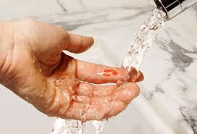
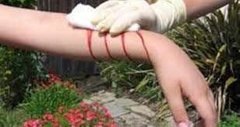
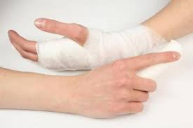
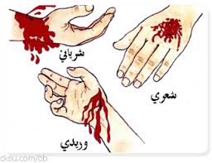
علاج الجروح
تعقيم مكان الإصابة بأحد المطهرات
العمل على إيقاف النزف بواسطة الضغط المباشر على الجرح
أنواع النزف : نزف خارجي ونزف داخلي ونزف شرياني ونزف وريدي
الربط بواسطة قطعة قماش

Slide 6
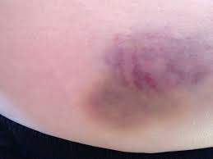
الكدمات او الرضوض :احتكاك مباشر بين لاعب ولاعب اخر او أي جسم صلب مثل الأداة.
العلامات والاعراض : الم شديد وتورم وتغير لون الجلد
العلاج :R.I.C.E

Slide 7
إصابات العضلات
الكدمات او الرضوض
التشنج العضلي
إصابات السحب والتمزق العضلي

Slide 8
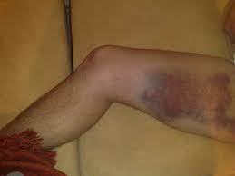
الكدمات او الرضوض
الم شديد
ورم
زيادة التورم خلال 24 ساعة
تغير لون الجلد
العلاج : R.I.C.E
اخذ بعض المسكنات
العلاج الطبيعي

Slide 9
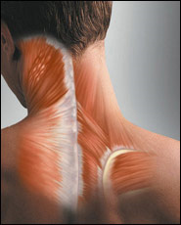
التشنجات
تعريف : تقلص العضلة تقلصاً قوياً جداً واكبر من المعتاد نتيجة رد فعل عصبي قد يستمر لعدة ثوان او دقائق محدودة
الأسباب : قلة الماء والاملاح
التغذية غير الصحيحة
اجهاد العضلة
قلة التدريب او التدريب الخاطئ
الحالة النفسية
تشوهات قوس القدم
الحذاء غير المناسب
حركات غير معتادة
تغير الحامضية في العضلة

Slide 10
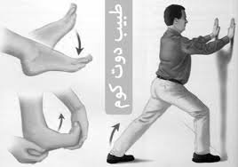
العلاج : R.I.C.E
تجنب التدليك وتحريك العضلة بعكس اتجاه عملها
تدفئة العضلات
استخدام حمام البخار
استخدام الاشعة تحت الحمراء

Slide 11
السحب والتمزق العضلي

Slide 13
تعريف التمزق العضلي: شد او تمزق الالياف او الاوتار العضلية نتيجة جهد عضلي عنيف اكبر من ان تتحمله العضلة
الأسباب : السبب الرئيسي لهذه الإصابة هو التقلص العضلي غير الاعتيادي الذ ينشأ من عدة عوامل :
عدم تناسق الانقباض العضلي للعضلات المتقابلة
فقدام الماء والاملاح
تراكم النواتج الثانوية في العضلة
الانقباض العضلي المفاجئ
الجهد العضلي الشديد
الاحماء
قصر العضلة وعدم مطاطيتها
العودة للملاعب قبل الشفاء التام

Slide 14
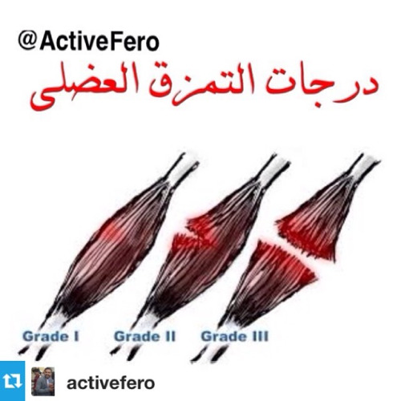
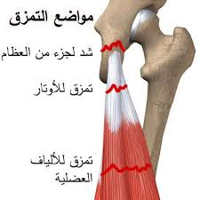
درجات التمزق العضلي
الدرجة الأولى البسيطة : تمزق عدد قليل من الالياف العضلية
الدرجة الثانية المتوسطة :تمزق عدد كبير من الالياف العضلية مع بقاء العضلة تعمل
الدرجة الثالثة الشديدة : تمزق العضلة بالكامل او انقطاع وترها وينفصل جزء العظم الذي يتصل بالعضلة

Slide 15
الاعراض والعلامات
الألم : ويخلف حسب شدة التمزق
تورم
تشوه
ضعف شديد عند استخدام العضلة
الم عند الضغط على مكان الاصابة

Slide 16
العلاج
R.I.C.E
العلاج الطبيعي

